Slide 1

Dynamic Programming III
Michael Tsai
2013/10/11

Slide 2


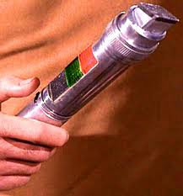
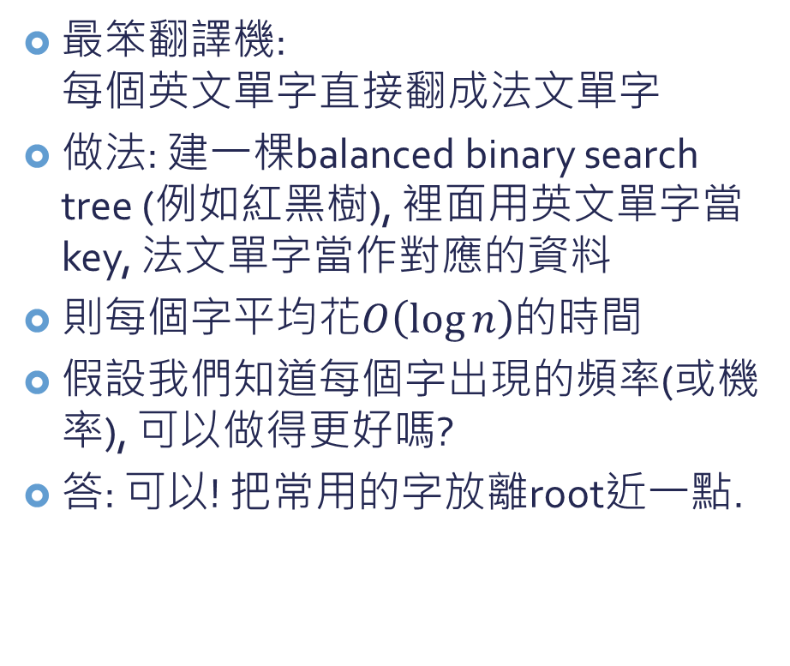
翻譯機問題
最笨翻譯機: 每個英文單字直接翻成法文單字
做法: 建一棵balanced binary search tree (例如紅黑樹), 裡面用英文單字當key, 法文單字當作對應的資料
則每個字平均花$O\left(\log{n}\right)$的時間
假設我們知道每個字出現的頻率(或機率), 可以做得更好嗎?
答: 可以! 把常用的字放離root近一點.
the
machicolation

Slide 3



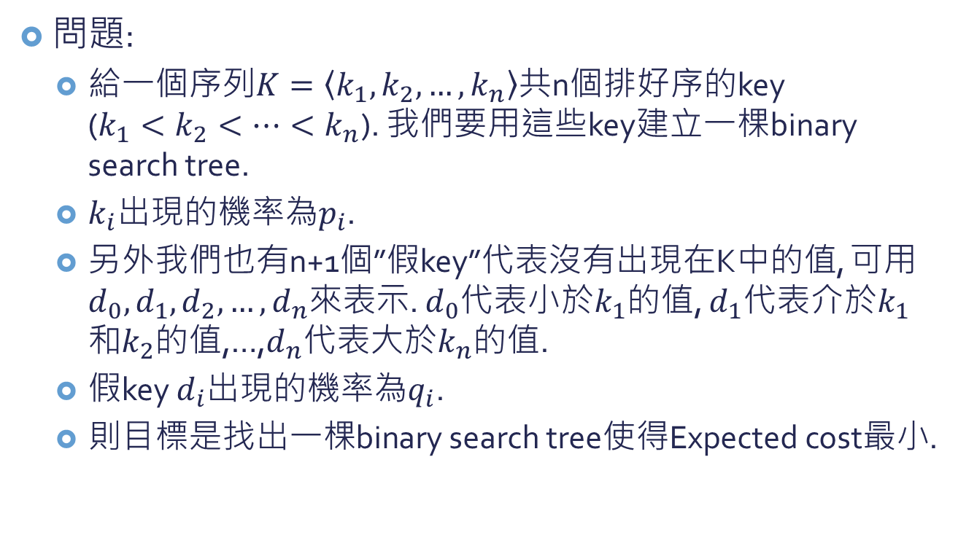





翻譯機問題→Optimal Binary Search Tree
$$k_{1}$$
$$k_{2}$$
……
$$k_{n}$$
$$d_{0}$$
$$d_{1}$$
$$d_{2}$$
……
$$d_{n−1}$$
$$d_{n}$$
問題:
給一個序列$K=\left\langle k_{1},k_{2},…,k_{n}\right\rangle$共n個排好序的key ($k_{1}<k_{2}<…<k_{n}$). 我們要用這些key建立一棵binary search tree.
$k_{i}$出現的機率為$p_{i}$.
另外我們也有n+1個”假key”代表沒有出現在K中的值, 可用$d_{0},d_{1},d_{2},…,d_{n}$來表示. $d_{0}$代表小於$k_{1}$的值, $d_{1}$代表介於$k_{1}$和$k_{2}$的值,…,$d_{n}$代表大於$k_{n}$的值.
假key $d_{i}$出現的機率為$q_{i}$.
則目標是找出一棵binary search tree使得Expected cost最小.

Slide 4





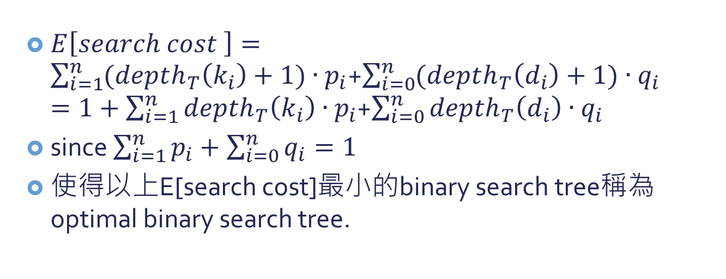






$$k_{2}$$
$$k_{1}$$
$$k_{5}$$
$$d_{0}$$
$$d_{1}$$
$$k_{4}$$
$$d_{5}$$
$$k_{3}$$
$$d_{4}$$
$$d_{2}$$
$$d_{3}$$
$E\left[search cost \right]=\sum_{i=1}^{n}{(depth_{T}\left(k_{i}\right)+1)}∙p_{i}$+$\sum_{i=0}^{n}{(depth_{T}\left(d_{i}\right)+1)∙q_{i}}$ $=1+\sum_{i=1}^{n}{depth_{T}\left(k_{i}\right)}∙p_{i}$+$\sum_{i=0}^{n}{depth_{T}\left(d_{i}\right)∙q_{i}}$
since $\sum_{i=1}^{n}{p_{i}}+\sum_{i=0}^{n}{q_{i}}=1$
使得以上E[search cost]最小的binary search tree稱為optimal binary search tree.

Slide 5





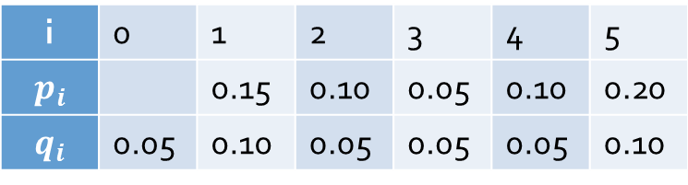






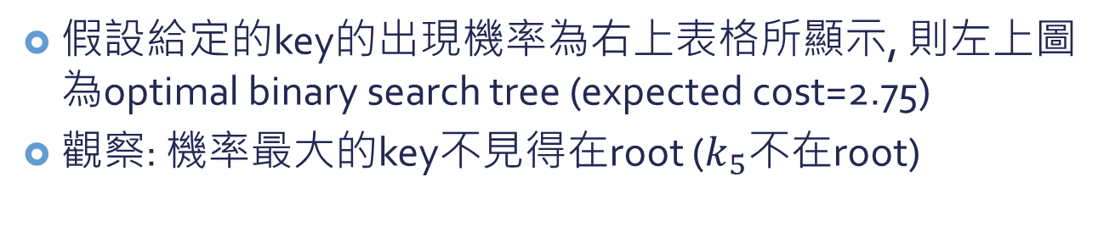
$$k_{2}$$
$$k_{1}$$
$$k_{5}$$
i | 0 | 1 | 2 | 3 | 4 | 5
$$p_{i}$$ |  | 0.15 | 0.10 | 0.05 | 0.10 | 0.20
$$q_{i}$$ | 0.05 | 0.10 | 0.05 | 0.05 | 0.05 | 0.10
$$d_{0}$$
$$d_{1}$$
$$k_{4}$$
$$d_{5}$$
$$k_{3}$$
$$d_{4}$$
$$d_{2}$$
$$d_{3}$$
假設給定的key的出現機率為右上表格所顯示, 則左上圖為optimal binary search tree (expected cost=2.75)
觀察: 機率最大的key不見得在root ($k_{5}$不在root)

Slide 6


暴力法有多暴力?
n個node的binary search tree總共有$Ω(\frac{4^{n}}{n^{\frac{3}{2}}})$個 (Catalan number)

Slide 7
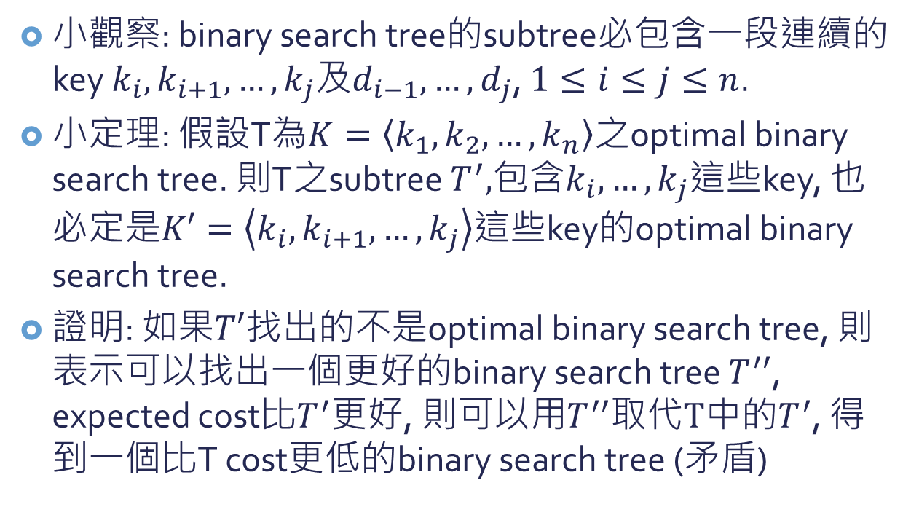
Dynamic Programming出招
1. 找出Optimal Substructure
小觀察: binary search tree的subtree必包含一段連續的key $k_{i},k_{i+1},…,k_{j}$及$d_{i−1},…,d_{j}\text{, }1≤i≤j≤n$.
小定理: 假設T為$K=\left\langle k_{1},k_{2},…,k_{n}\right\rangle$之optimal binary search tree. 則T之subtree $T^{′},$包含$k_{i},…,k_{j}$這些key, 也必定是$K′=\left\langle k_{i},k_{i+1},…,k_{j}\right\rangle$這些key的optimal binary search tree.
證明: 如果$T′$找出的不是optimal binary search tree, 則表示可以找出一個更好的binary search tree $T^{′′}$, expected cost比$T^{′}$更好, 則可以用$T^{′′}$取代$T$中的$T^{′}$, 得到一個比T cost更低的binary search tree (矛盾)

Slide 8


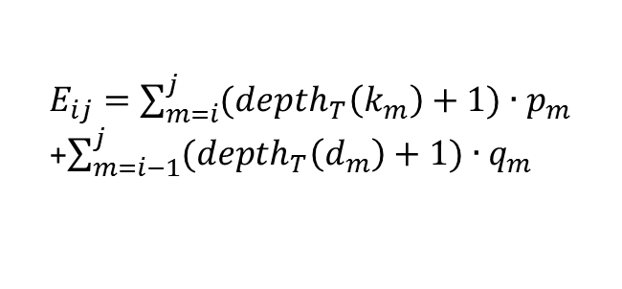

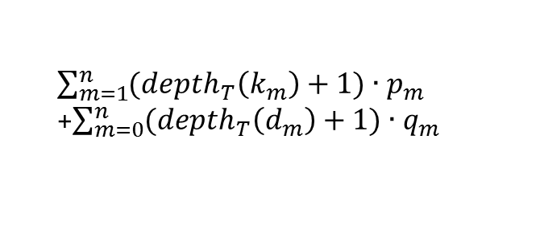




$$T$$
$\sum_{m=1}^{n}{(depth_{T}\left(k_{m}\right)+1)}∙p_{m}$ +$\sum_{m=0}^{n}{(depth_{T}\left(d_{m}\right)+1)∙q_{m}}$
$$=E_{ij}+C$$
$$E_{ij}^{′}+C<E_{ij}+C$$
$$T^{′}$$
矛盾!
$$T^{′′}$$
$E_{ij}=\sum_{m=i}^{j}{(depth_{T}\left(k_{m}\right)+1)}∙p_{m}$ +$\sum_{m=i−1}^{j}{(depth_{T}\left(d_{m}\right)+1)∙q_{m}}$
$$k_{i},k_{i+1},…,k_{j}$$
$$E_{ij}^{′}<E_{ij}$$

Slide 9












Dynamic Programming出招
如何用小問題的答案組出大問題的答案?
$$k_{i}$$
選出一r, $i≤r≤j$
$$k_{r}$$
$$k_{i},…,k_{i−1}$$
$$k_{i+1},k_{i+2},…,k_{j}$$
null
$$k_{i},k_{i+1},…,k_{r−1}$$
$$k_{r+1},k_{r+2},…,k_{j}$$
$$d_{i−1},…,d_{i−1}$$
$$d_{i},d_{i+1},…,d_{j}$$
$$d_{i−1}$$
$$d_{i−1},d_{i},…,d_{r−1}$$
$$d_{r},d_{r+1},…,d_{j}$$

Slide 10







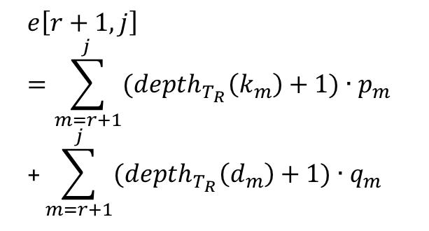

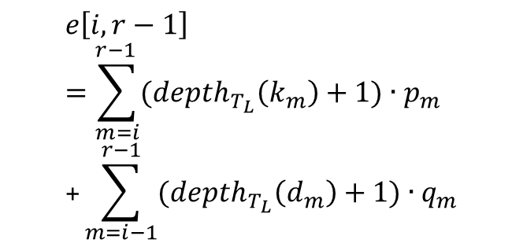
Dynamic Programming出招
2. 列出遞迴式子 (表示花費)
$$T$$
$$k_{r}$$
$$e\left[r+1,j\right]=\sum_{m=r+1}^{j }{(depth_{T_{R}}\left(k_{m}\right)+1)}∙p_{m} \text{+}\sum_{m=r+1}^{j}{(depth_{T_{R}}\left(d_{m}\right)+1)∙q_{m}}$$
$$e\left[i,r−1\right]=\sum_{m=i}^{r−1 }{(depth_{T_{L}}\left(k_{m}\right)+1)}∙p_{m} \text{+}\sum_{m=i−1}^{r−1}{(depth_{T_{L}}\left(d_{m}\right)+1)∙q_{m}}$$
$$T_{L}$$
$$T_{R}$$
$$k_{i},k_{i+1},…,k_{r−1}$$
$$k_{r+1},k_{r+2},…,k_{j}$$
$$d_{i−1},d_{i},…,d_{r−1}$$
$$d_{r},d_{r+1},…,d_{j}$$
$$depth_{T}\left(∙\right)=depth_{T_{L}}\left(∙\right)+1=depth_{T_{R}}\left(∙\right)+1$$

Slide 11




$w\left(i,j\right)=\sum_{l=i}^{j}{p_{l}}+\sum_{l=i−1}^{j}{q_{l}}$
$e\left[i,j\right]=p_{r}+\left(e\left[i,r−1\right]+w\left(i,r−1\right)\right) + \left(e\left[r+1,j\right]+w\left(r+1,j\right)\right)$
$e\left[i,j\right]=\left\{\begin{matrix}q_{i−1} \\ \min_{i≤r≤j}{\{e\left[i,r−1\right]+e\left[r+1,j\right]+w\left(i,j\right)\}}\end{matrix}\right.$
包含$k_{i},…,k_{j}$的subtree所發生的機率
條件不同, 使用的subproblem不同
,if $j=i−1$
,if $j≠i−1$
r有多種選擇

Slide 12




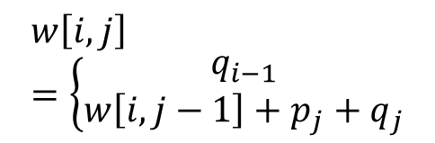
Dynamic Programming出招
3. 計算花費
填表: e & w
e[i,j]: i=1 to n+1, j=0 to n
w[i,j]: i=1 to n+1, j=0 to n
為什麼w要填表? 不然計算每個e[i,j]都需要做$Θ(j−i)$次加法
j
w | 0 | 1 | 2 | 3 | 4 | 5
1
2
3
4
5
6
w | 0 | 1 | 2 | 3 | 4 | 5
1
2
3
4
5
6
i
$$w\left[i,j\right]=\left\{\begin{matrix}q_{i−1} \\ w\left[i,j−1\right]+p_{j}+q_{j}\end{matrix}\right.$$
,if $j=i−1$
$$Θ\left(n^{2}\right)$$
,if $j≠i−1$

Slide 13

e的填表順序
j
e | 0 | 1 | 2 | 3 | 4 | 5
1
2
3
4
5
6
e | 0 | 1 | 2 | 3 | 4 | 5
1
2
3
4
5
6
i
橘色是會用到的subproblem
一次填一條對角線
$$Θ\left(n^{3}\right)$$

Slide 14

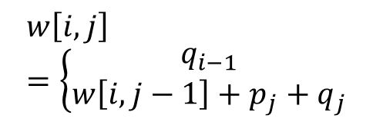

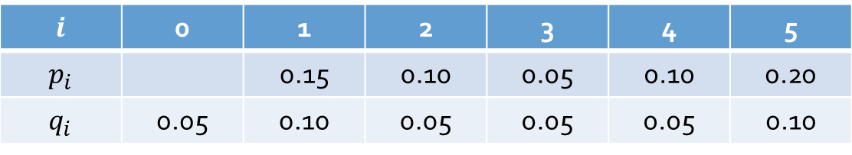
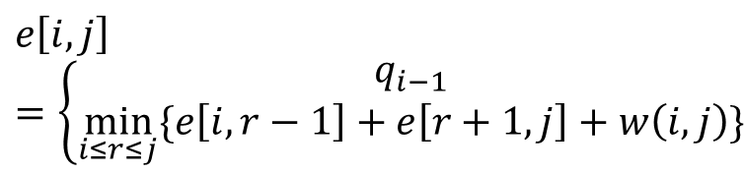


大家來練習
$$i$$ | 0 | 1 | 2 | 3 | 4 | 5
$$p_{i}$$ |  | 0.15 | 0.10 | 0.05 | 0.10 | 0.20
$$q_{i}$$ | 0.05 | 0.10 | 0.05 | 0.05 | 0.05 | 0.10
$$w\left[i,j\right]=\left\{\begin{matrix}q_{i−1} \\ w\left[i,j−1\right]+p_{j}+q_{j}\end{matrix}\right.$$
,if $j=i−1$
,if $j≠i−1$
$$e\left[i,j\right]=\left\{\begin{matrix}q_{i−1} \\ \min_{i≤r≤j}{\{e\left[i,r−1\right]+e\left[r+1,j\right]+w\left(i,j\right)\}}\end{matrix}\right.$$
,if $j=i−1$
,if $j≠i−1$

Slide 15


Optimal_BST(p,q,n)
let e[1..n+1,0..n],w[1..n+1,0..n],and root[1..n,1..n] be new tables
for i=1 to n+1
e[i,i-1]=$q_{i−1}$
w[i,i-1]=$q_{i−1}$
for l=1 to n
for i=1 to n-l+1
j=i+l-1
e[i,j]=$∞$
w[i,j]=w[i,j-1]+$p_{j}$+$q_{j}$
for r=i to j
t=e[i,r-1]+e[r+1,j]+w[i,j]
if t<e[i,j]
e[i,j]=t
root[i,j]=r
return e and root
e紀錄expected cost, root紀錄選擇結果
邊界起始值
填表: 兩層迴圈, 對角線順序
$$Θ(n^{3})$$

Slide 16
Dynamic Programming出招
4. 印出Optimal Binary Search Tree結果
自己回家研究一下☺ 15.5-1 on p. 403

